Slide 1
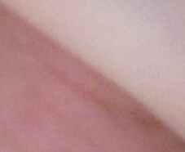
Entstehung und Differenzierung des Neuralrohres.
Medizinische Embryologie I
2017-2018, Wintersemester
1
dr. Attila Magyar
19.09.2017

Slide 2
Frühe Entwicklung des ZNS
1. Induktion der Neuralplatte aus Ektoderm (neurale Induktion)
2. Entstehung des Neuralrohres (Neurulation)
3. A-P Regionalisation des Neuralrohres: Hirnbläschens, Rückenmarkanlage
4. D-V Regionalisation des Neuralrohres: sensorische und motorische Neuronen
5. Histogenesis des Neuralrohres
6. Entwicklung der einzellnen Anteilen des Neuralrohres:
Rückenmark, Rautenhirn, Kleinhirn, Mittelhirn, Zwischenhirn, Endhirn

Slide 3
1. Neurale Induktion

Slide 4
Neurale Induktion
Entwicklung der Anlage (Neuralplatte) des Nervensystems aus dem Ektoderm.
Das Mechanismus beginnt als neurale Induktion.
Während neuraler Induktion bekommt der Epiblast Signale von benachbarten Strukturen: aus dem Organizer (Primitivknoten in erster Linie, und Chorda Hypoblast). Dankbar diesen Signalen verliert der Epiblast seine Fähigkeit, um Epidermis weiterzuentwickeln, und gewinnt die Fähigkeit, Nervengewebe zu bilden.
Die Signale aus der Chorda und Primitivknoten (parakrine Faktoren, z.B. Chordin, Noggin) hemmen den sog. BMP Signalübertragungsweg in den über die Chorda liegenden Epiblastzellen (BMP-Signale: autokrines Signal der Epiblastzellen, das die epidermale Schicksaal des Epiblasts aufrechterhaltet.
Kurz: neurale Induktion bedeutet die Hemmung der BMP-Signalübertragung in dem Epiblast.
BMP: Bone Morphogenic Protein, eine Subfamilie, der TGFbeta Familie…

Slide 5
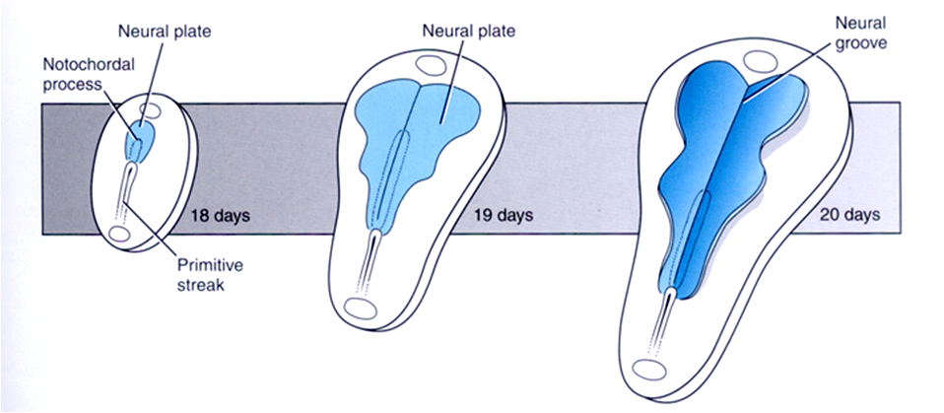
Ausbreitung des Neuralrohr nach caudal und Retraktion der Chorda.
Notes:
Larsen’s Human Embryology, 4. Auflage, Churchill-Livingstone, 2009

Slide 6
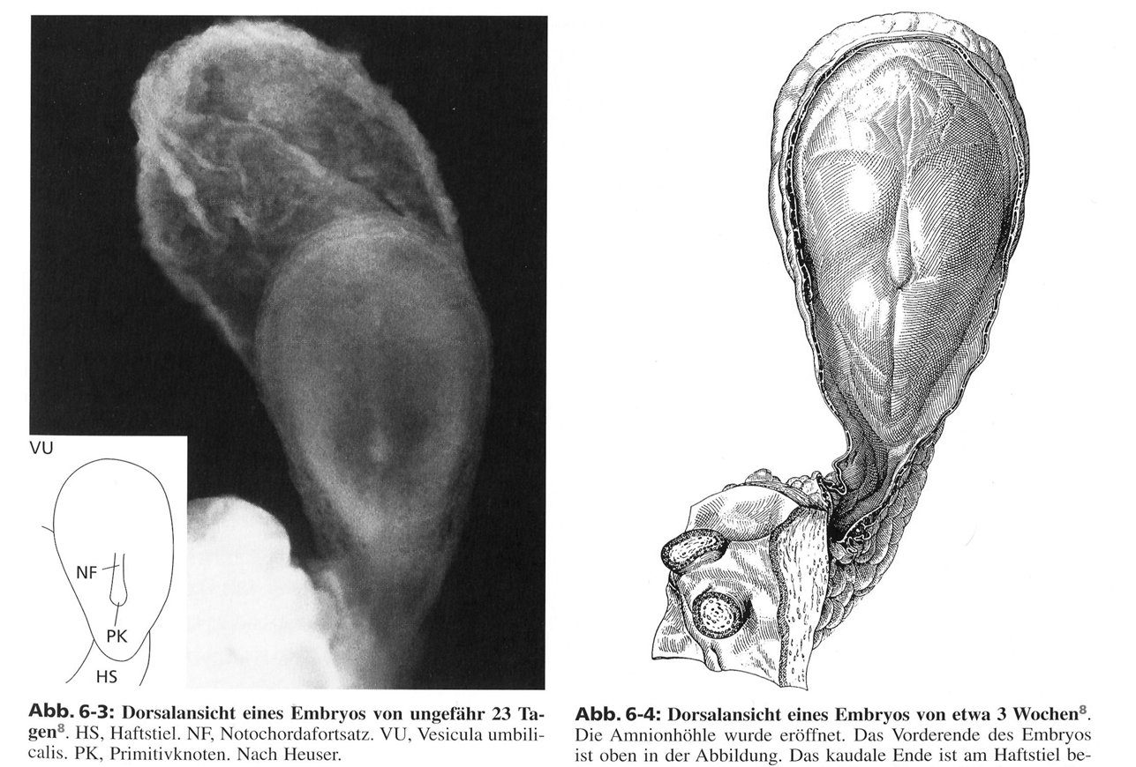
Notes:
O’Rahilly-Müller, Embryologie und Teratologie des Menschen Huber, 1999

Slide 7
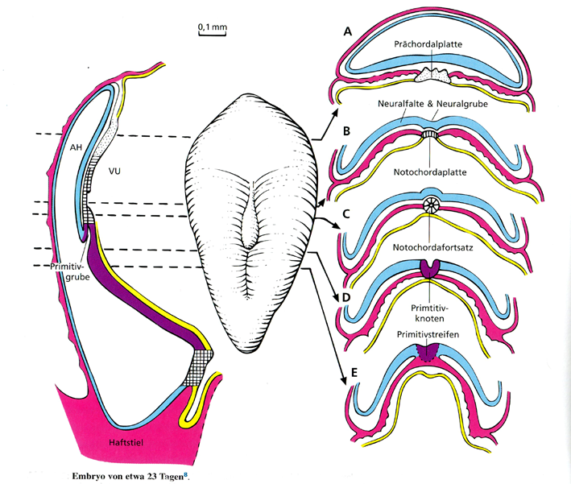
Notes:
O’Rahilly-Müller, Embryologie und Teratologie des Menschen Huber, 1999

Slide 8
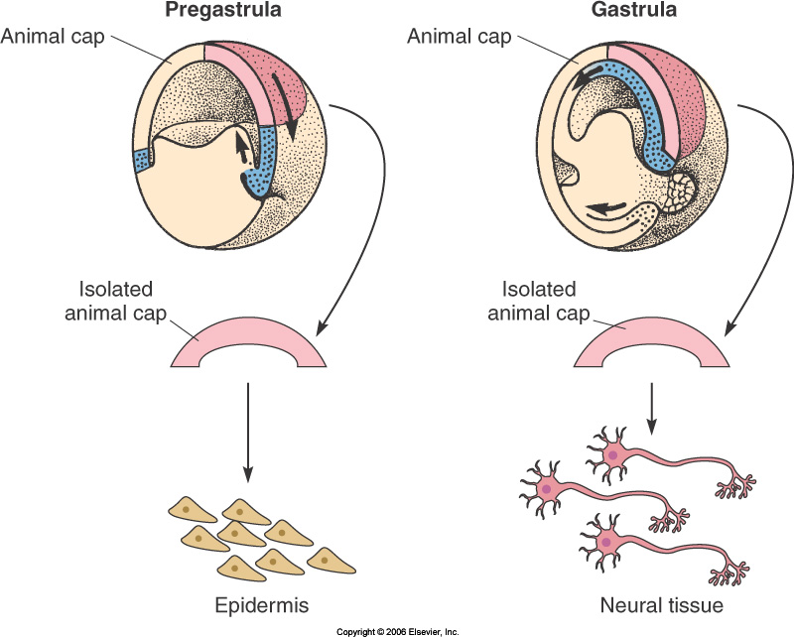
Gastrulation und neurale Induktion im Froschembryo
Notes:
Sanes-Reh-Harris, Development of the nervous system, Academic Press, 2006

Slide 9
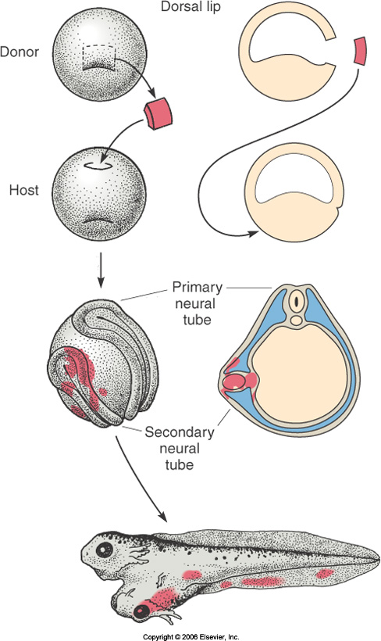
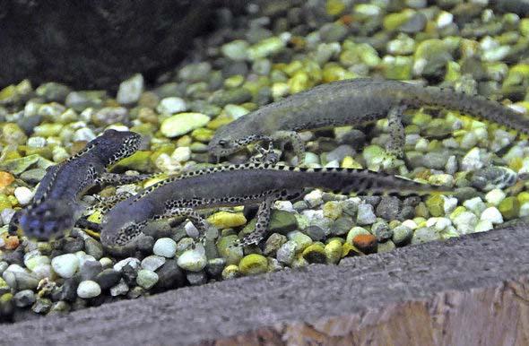
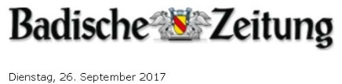
Dorsale Blastoporenlippe ist Analog mit Primitivknoten: sie repräsentieren den Organizer
Speman und Mangold (Freiburg): Versuche mit Embryos von Schwarzwald-Molchen
Notes:
Sanes-Reh-Harris, Development of the nervous system, Academic Press, 2006
izolált blasztopórus egy másik embrióba ültetve egy teljesen új, másodlagos testtengelyt indukált, amelyben benne volt egy új velőcső is (agy, gerincvelő). A piros foltok arra utalnak, hogy a kioperált blasztopórus pigmentált békából származott, míg a recipiens nempigmentáltból. A másodlagos testtengely szövetei főleg nempigmentáltak voltak, ami arra utalt, hogy a dorzális blasztopórus nemcsak az idegszövetet tudta indukálni, hanem egy egész testtengelyt (mezodermástul), méghozzá a fogadóembrió sejtjeinek a beszervezésével: organizátor (Spemann organizátor).

Slide 10
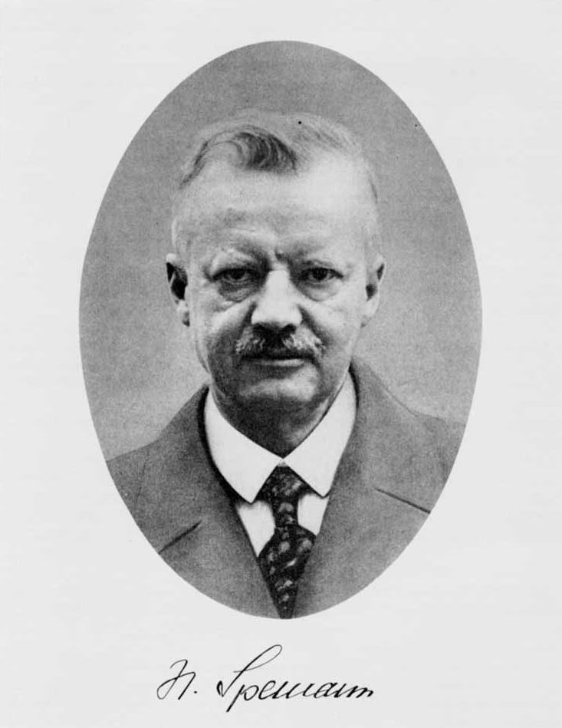
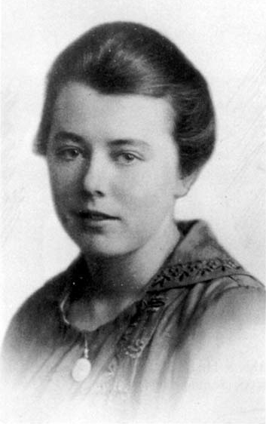
Hilde Mangold
Hans Spemann

Slide 11
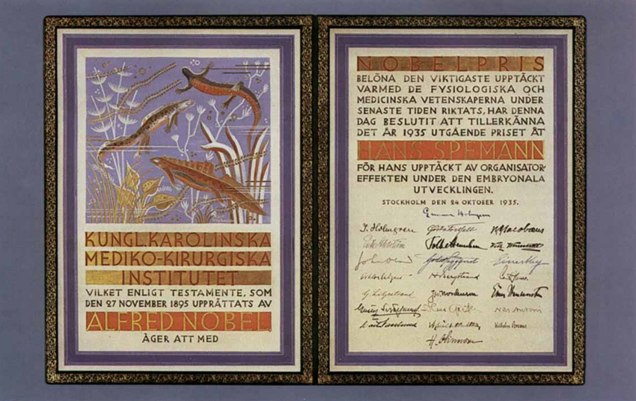

Slide 12
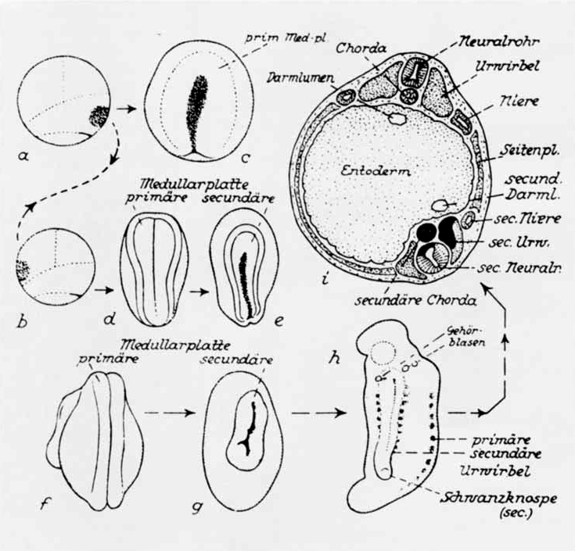
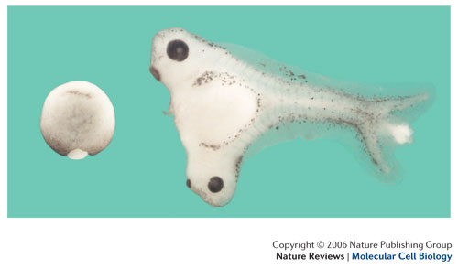
Das ,,Organisator-Experiment" von Hilde Mangold in der Darstellung von Otto Mangold [ll]. Material aus der dorsalen Urmundlippe (a, punktiert), das norrnalerweise als Urdarmdach einrollt, wird in die Bauchregion eines Wirtskeirnes verpflanzt (b) und ruft dort eine sekundare Neuralanlage (= Medullarplatte) hervor (e). Der sekundare Rumpf reicht von der Ohranlage bis zur Schwanzknospe (h); der Querschnitt (i) zeigt seinen chimarischen Aufbau (einzelne Organanlagen bestehen aus hellen und dunklen Anteilen).

Slide 13
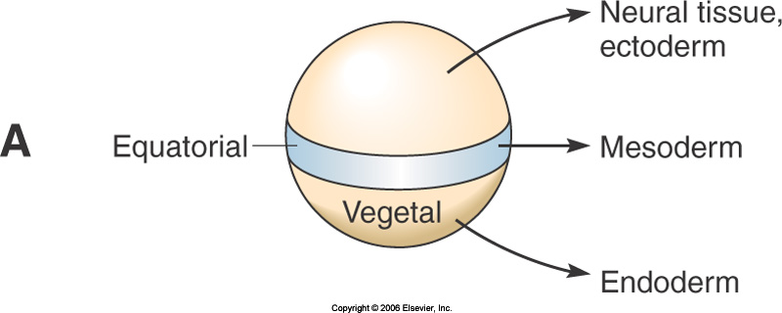

Slide 14
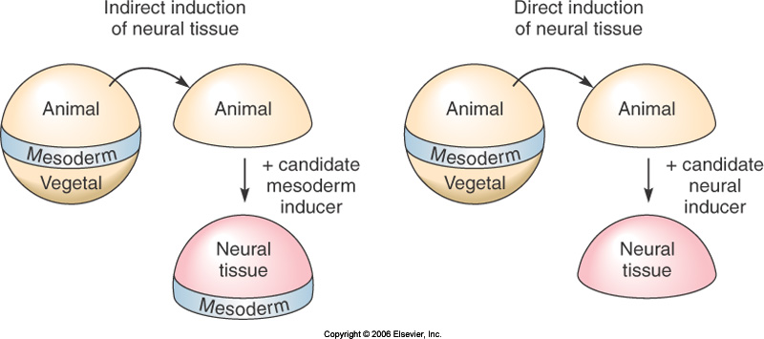

Slide 15
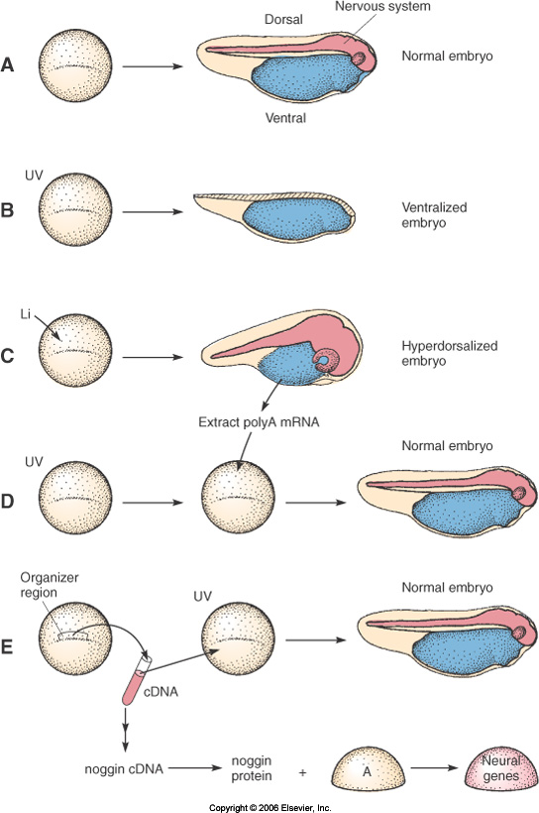

Slide 16
Neurale Induktoren
Chordin (1994)
Noggin (1994)
Follistatin (1994): hat man schon früher gewusst, dass Follistatin hemmt Aktivin und dadurch steuert FSH ausschüttung aus der Hypophyse; andere Experimente haben gezeigt, dass Aktivin fördert die Entwicklung des Mesoderms, und Aktivin Hemmung führt zur Entwicklung von Neuronen aus Ektoderm.
FGF (2000): im Kükenembryo neurale Induktion beginnt vor Gastrulation, und die neurale Induktionkonnte man mit FGF-Hemmstoffe hemmen.

Slide 17
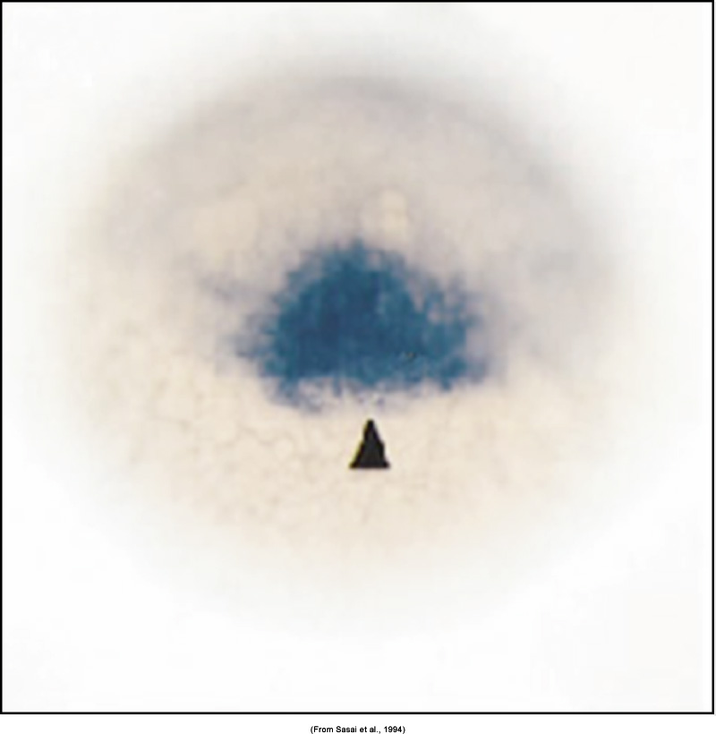

Slide 18
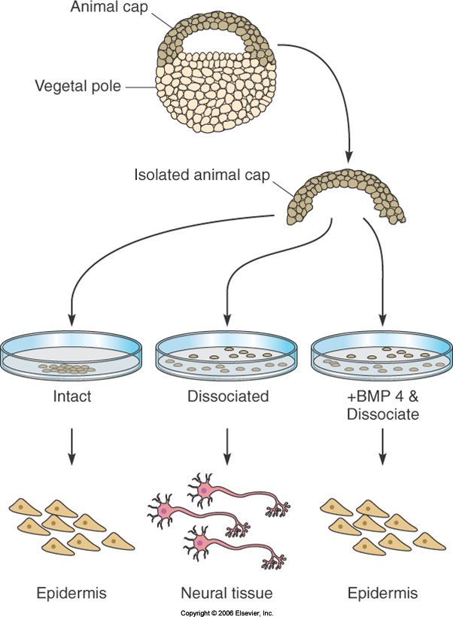

Slide 19
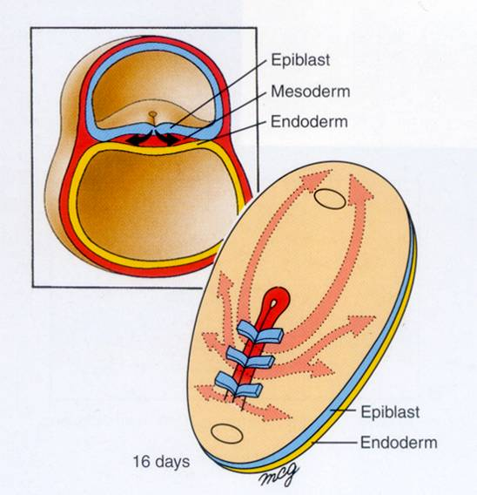
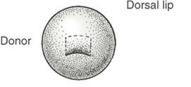
Dorsale Blastoporenlippe ist Analog mit Primitivknoten: sie repräsentieren den Organizer
Notes:
Larsen’s Human Embryology, 4. Auflage, Churchill-Livingstone, 2009

Slide 20
Neurale Induktion: Ausschaltung der BMP-4
Aus Primitivknoten, Notochord und Hypoblast werden parakrine Faktoren sezerniert, die die Signalübertragung der ektodermalen BMP4 ausschalten können: Ausschaltung der BMP4 induziert die neurale Entwicklung.
(Ungestörte Einwirkung von BMP4-Wirkung auf den Ektoderm resultiert im Oberflächenektoderm.)
Produkte der oben genannte Regionen:
Chordin (bindet und neutralisiert BMP4).
Noggin macht das gleiche aber noch stärker.
Follistatin kann BMP- und Aktivinmolekülen anbinden.
Diese neurale Induktoren neutralisieren ektodermaler BMP4.

Slide 21
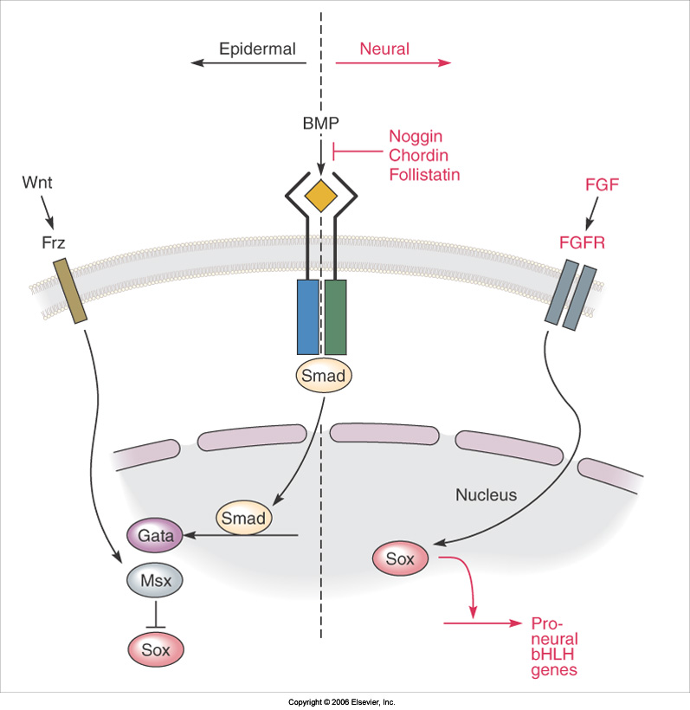
Sanes, D Development of the nervous system
Notes:
Sanes-Reh-Harris, Development of the nervous system, Academic Press, 2006

Slide 22
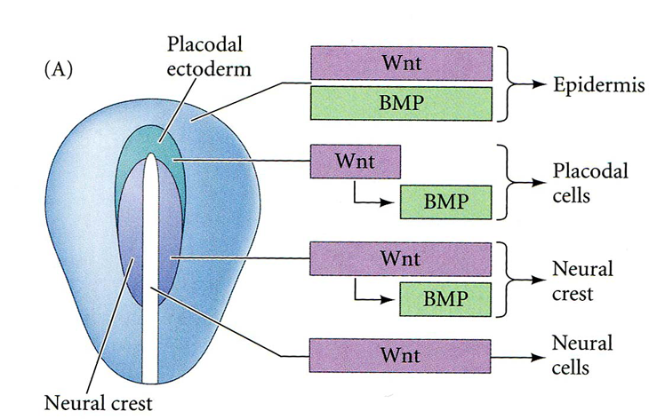
Spezifikation des Ektoderms: Kombination verschiedener Signale entscheidet, ob Epiblast/Ektoderm später Neuralrohr, Neuralleiste, neuralen Plakode oder Epidermis bildet. Diese Signale stammen teilweise aus Ektoderm (autokrine Signale), teilweise aus den unter dem Epiblast liegenden Geweben (Chorda, Hypoblast, parakrine Signale).
Wnt: ein, in der Entwicklungsbiologie sehr wichtiges Signalmechanismus (verschiedene Wnt Liganden binden an ihren Rezeptor (Frizzled). Differenzierung des Neuralrohres nötigt Wnt-Signalisation (Epiblast braucht dafür diese Signalmolekülen), und eine gleichzeitige Hemmung des BMP-SÜTweges. Epidermis entsteht, wenn beide (Wnt und BMP) Signalen da sind.
Notes:
Gilbert Dev Biol Sinauer, 2010
If Wnt induces BMP, and is then downregulated, the cells become placodal border cells. (expressing the placode specifier genes Six1, Six4, Eya2),. If Wnt induces BMP, but remains active, the border cells become neural crest (expressing neural crest specifier genes Pax7, Snail2, Sox9). If they receive Wnt only (because the BMP signal is blocked by Noggin or FGF), the ectodermal cells become neural.

Slide 23
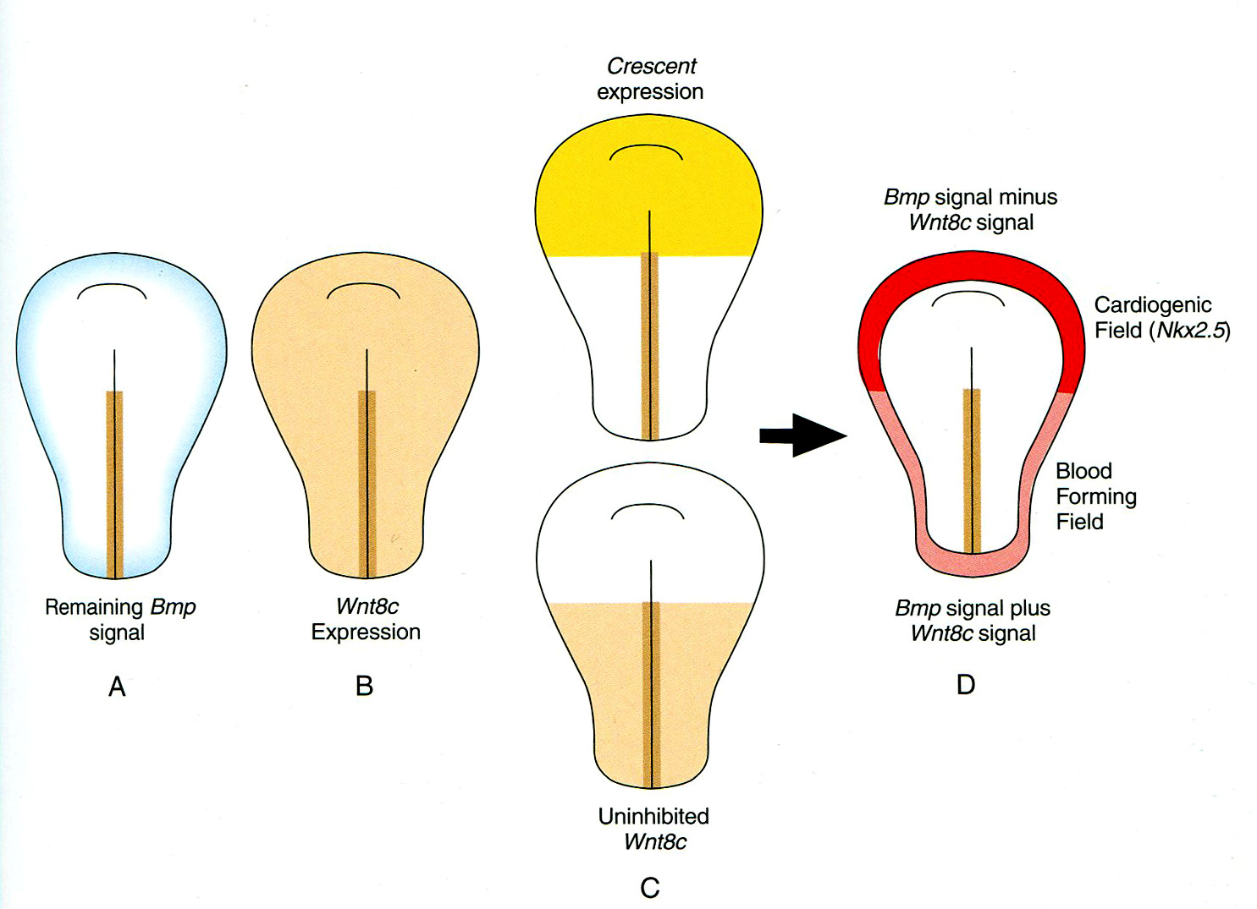
Notes:
Regional specification of cardiogenic mesoderm. A, Pattern of Bmp signaling on the mesoderm remaining after accounting for Chordin/Noggin and Wnt1/3a inhibition. B, Pattern of Wnt8c expression in the mesoderm. C, Spatial distribution of Crescent expression (a Wnt antagonist) in the overlying ectoderm and remaining pattern of uninhibited Wnt8c activity in the mesoderm. D, Pattern of the cardiogenic marker Nkx2.5 as a result of Bmp signaling in the absence of Wnt inhibition. In the presence of Bmp and Wnt8c signaling, blood-forming fields are primed.

Slide 24
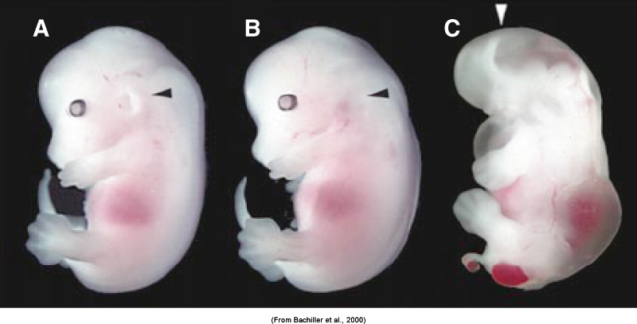
KO-Mauslinien
Links: Wildtyp-, mitte: Noggin ^{-/-} -; rechts: Chordin^{-/-} UND noggin^{-/-} Embryos.
Notes:
Sanes-Reh-Harris, Development of the nervous system, Academic Press, 2006

Slide 25
2. Entstehung des Neuralrohres
2.1. Ablauf der Neurulation

Slide 26
Phasen der Neurulation
durch die neurale Induktion (histologisch unsichtbarer Vorgang; zellbiologisch nachweisbar: Transkriptionsfaktoren werden in den Epiblastzellen exprimiert), wird die
Neuralplatte induziert; die heben sich hoch zu den
Neuralfalten, die dann
zum Neuralrohr sich schließen.

Slide 27
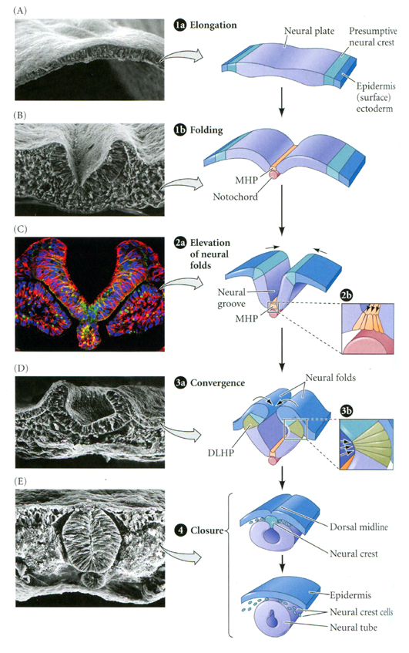
Neurulation des Kükenembryos.
drei Scharnierpunkte: MHP (median hinge point: mediane Scharnierpunkt),
DLHP: dorsolateral hinge point
Notes:
Gilbert, Developmental Biology, 9. Auflage, Sinauer, 2010

Slide 28
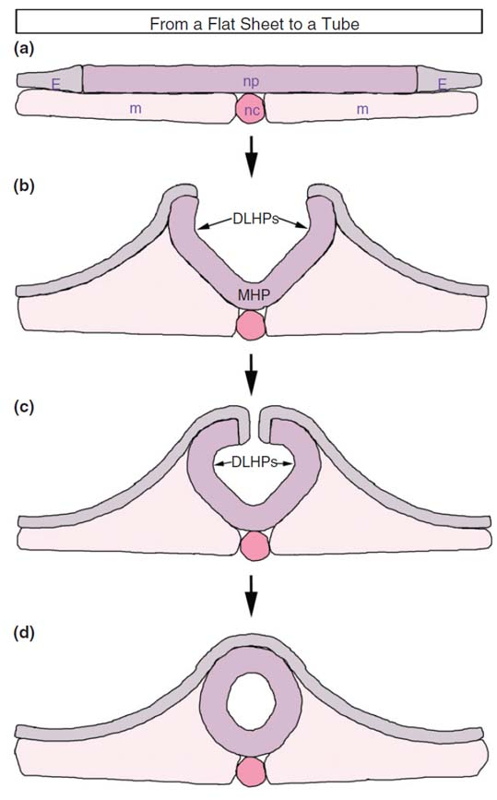

Slide 29
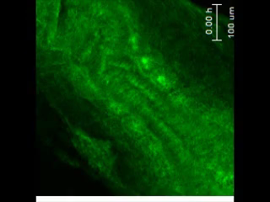

Slide 30
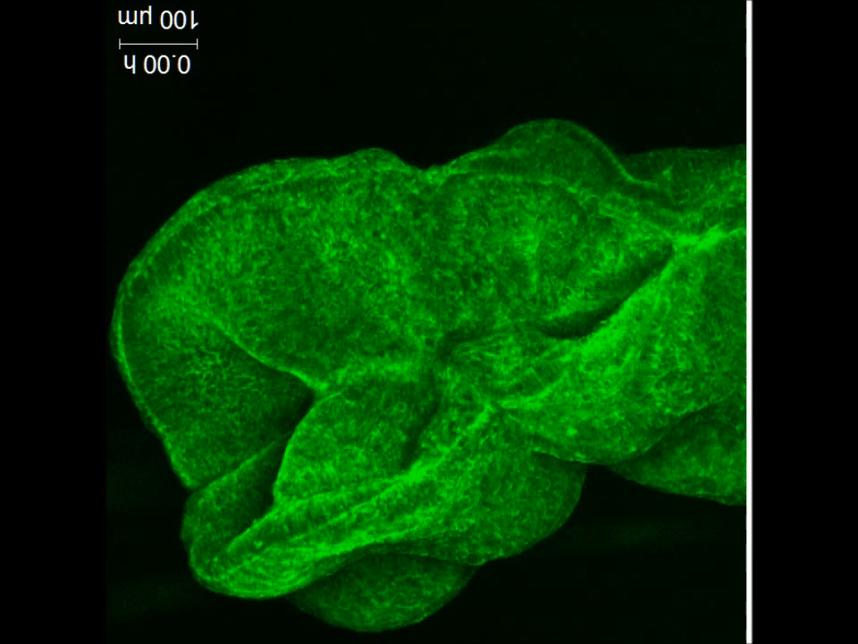

Slide 31
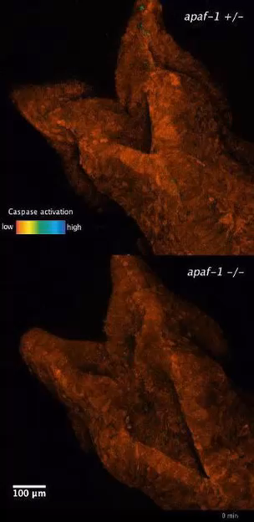

Slide 32
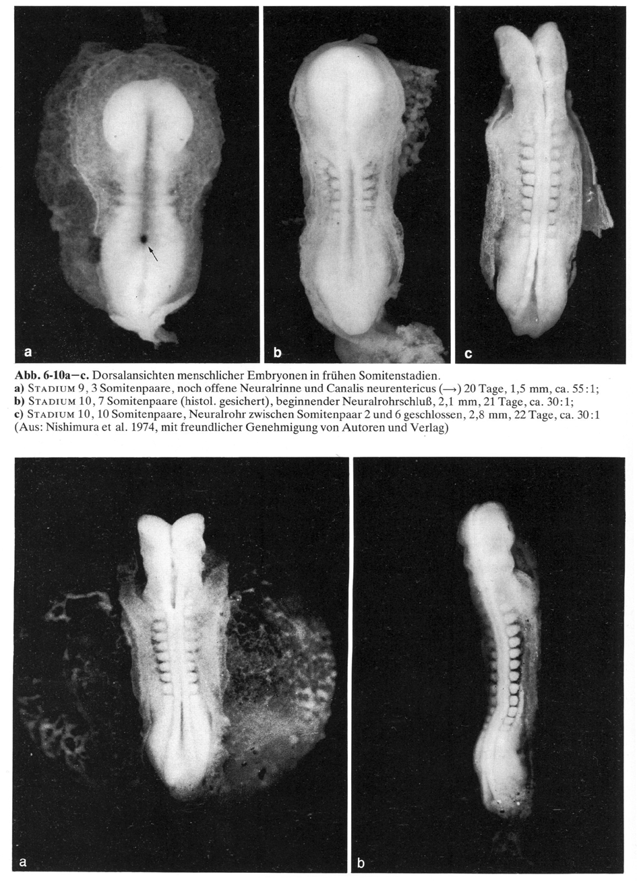
Menschliche Embryo von unterschiedlichen Lebensalter
Notes:
Hinrichsen, Humanembryologie, Springer, 1990

Slide 33
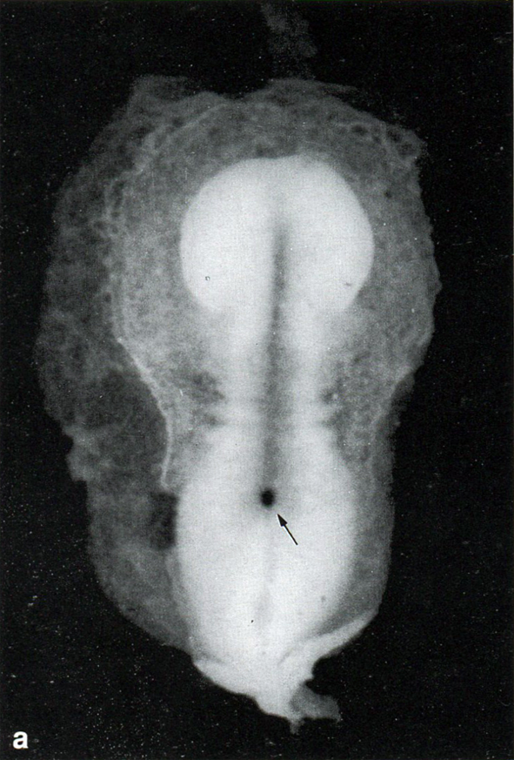
20 ET, 1,5 mm
3 Somitenpaare, noch offene Neuralrinne, Canalis neuroentericus (Pfeil)
Notes:
Hinrichsen, Humanembryologie, Springer, 1990

Slide 34
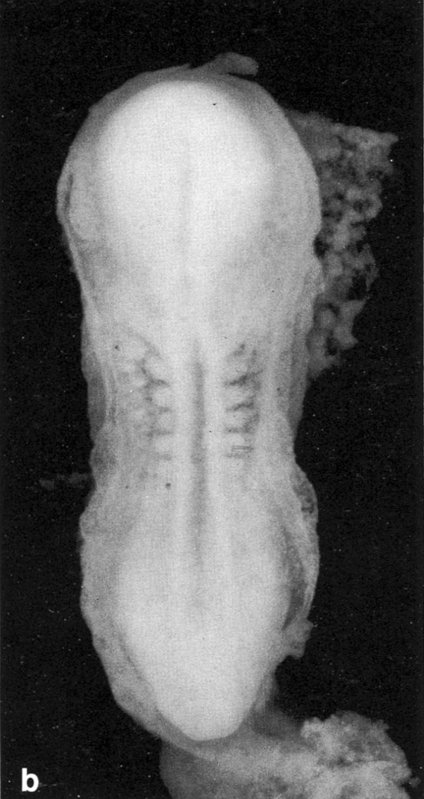
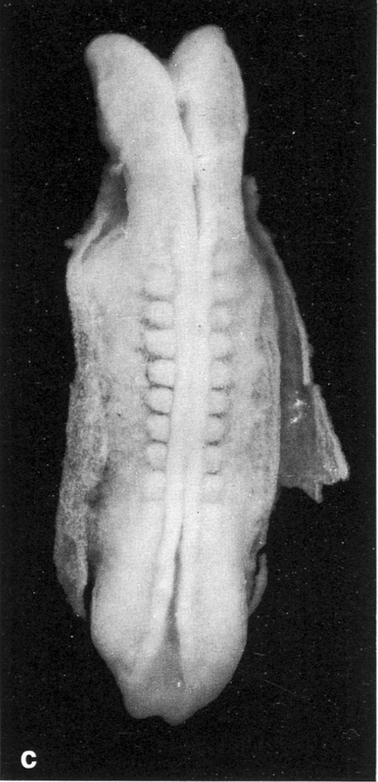
21 ET
7 Somitenpaare, beginnender Neuralrohrschluß
22 ET
10 Somitenpaare, Neuralrohr zw. Somiten 2-6 geschlossen
Notes:
Hinrichsen, Humanembryologie, Springer, 1990

Slide 35
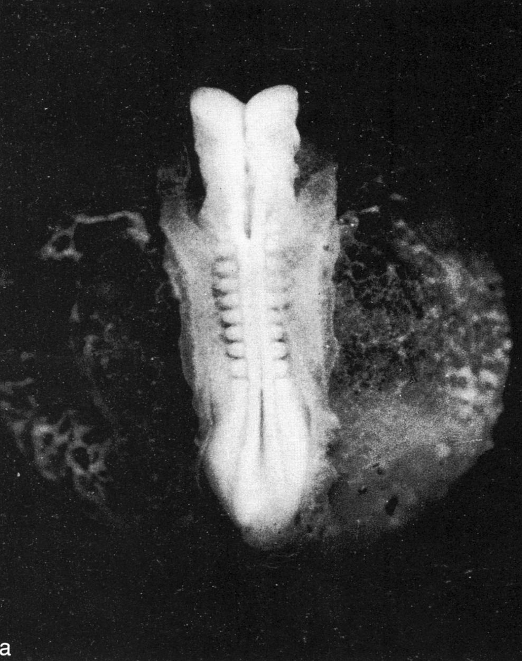
22-23 ET
10 Somitenpaare, Neuralrohr zw. im mittleren Bereich geschlossen
Notes:
Hinrichsen, Humanembryologie, Springer, 1990

Slide 36
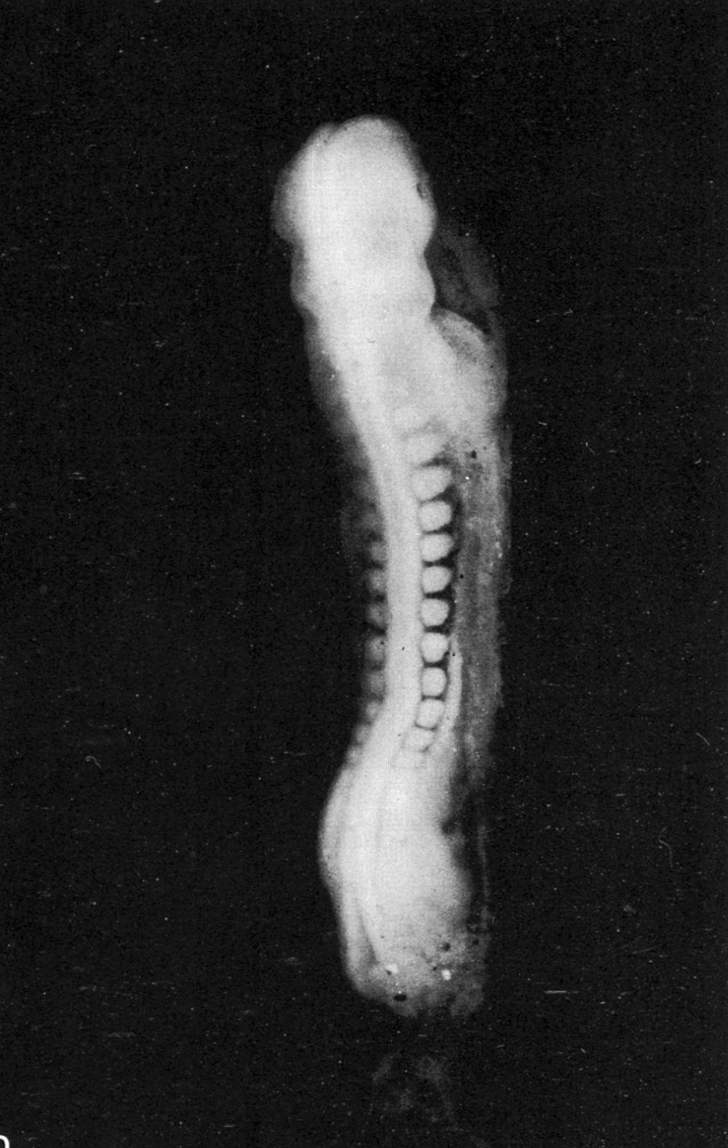
24 ET
14 Somitenpaare, Neuroporus ant. in Schliessung, Neuropor. post offen.
24 ET
Notes:
Hinrichsen, Humanembryologie, Springer, 1990

Slide 37
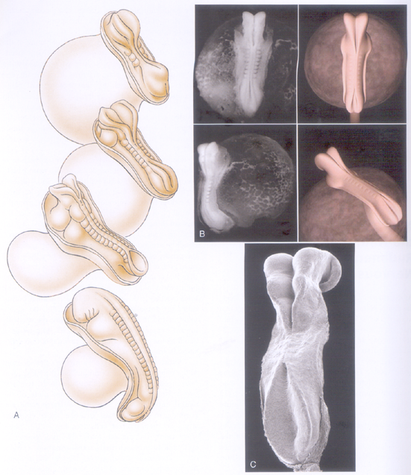
A. Menschliches Embryo zwischen 21. und 24/25. Tag. Schliessen des Neuralrohres beginnt im Occipital/Zervikalregion um 22. Tag. Vorderer Neuroporus schliesst um 24., caudaler um 26. Tag.
B. Menschliches Embryo und seine Computerbild.
C. Mausembryo (entspricht 22 Tag-altes menschliche Embryo.
Notes:
Larsen’s Human Embryology, 4. Auflage, Churchill-Livingstone, 2009

Slide 38
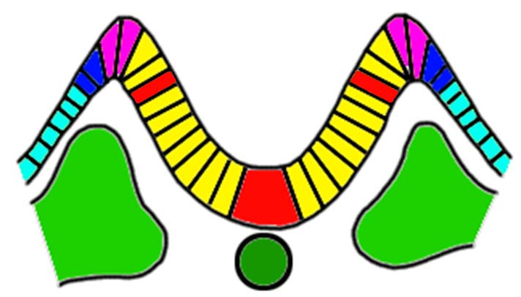
Schließen des Neuralrohrs
DLHP
laterale Scharnierpunkte
Neuralfalte
Neuralleiste
Neuroektoderm
Plakode
Oberflächen-ektoderm
Somit
mittlere Scharnierpunkte, MHP
Chorda dorsalis
keilförmige Zellen
der Scharnierpunkte biegen das Epithel

Slide 39
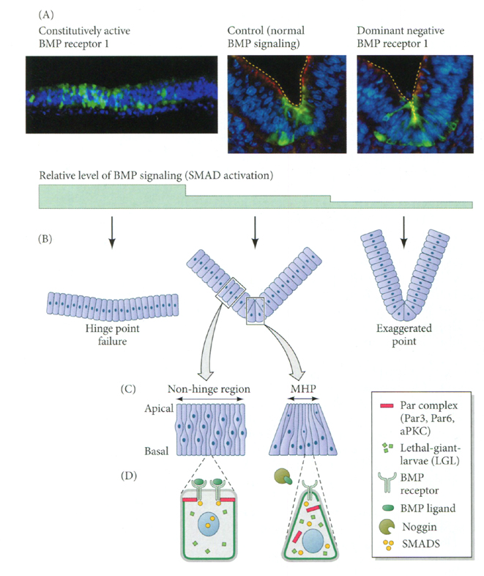
Physische Kräfte sind für die Beugung entlag der MHP oder DLHP Kante:
Apikale Konstriktion der Aktin-Myosin Komplexe
basale Verlagerng der Zellkerne
Erhöhte mitotische Rate in DHLP

Slide 40
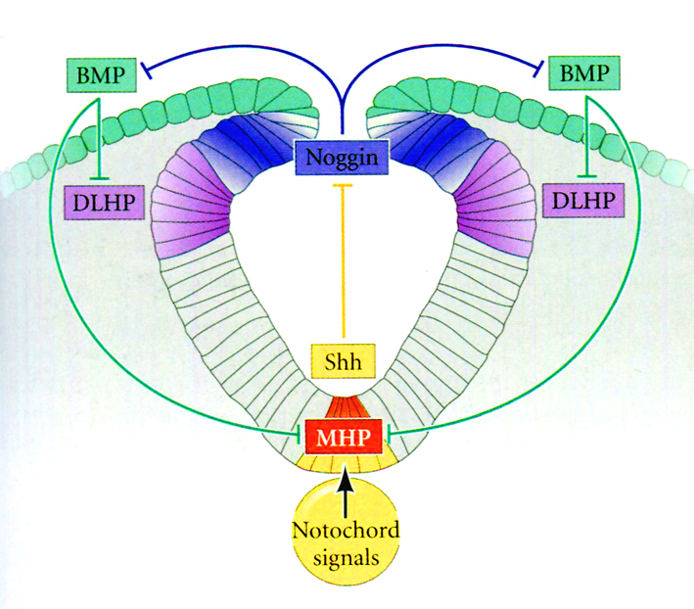

Slide 41
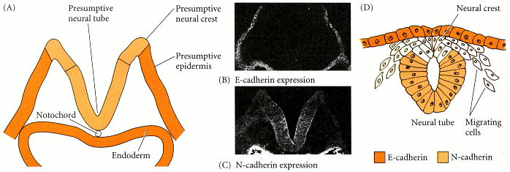
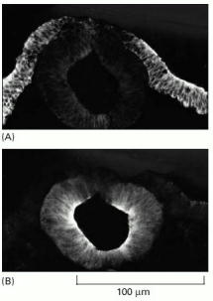
Veränderung der Cadherin-Expression während Neurulation.
Ektoderm: E-Cadherin
Neuralplatte: N-Cadherin
Die zwei Epithelien (Ektoderm und Neuroektoderm) sortieren sich voneinander aus.
Immunofluoreszente Färbung für E-cadherin
Immunofluoreszente Färbung für N-cadherin
Notes:
Gilbert, Developmental Biology, 9. Auflage, Sinauer, 2010

Slide 42
Abschnürung des Neuralrohres ist durch die unterschiedliche Cadherinexpression vermittelt
(E-Cadherin ist charakteristisch für Ektoderm, N-Cadherin für Neurales Ektoderm).
Notes:
Gilbert, Developmental Biology, 9. Auflage, Sinauer, 2010

Slide 43
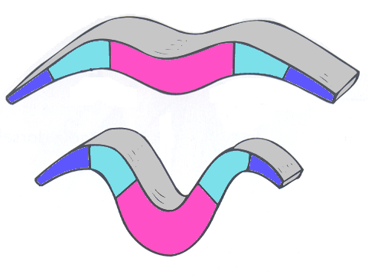
Die Entwicklung der Neuralplatte (Querschnitt)
Neuralplatte (Lamina neuralis): verdickte Ektodermszone)
Neuralgrube (Neuralrinne)
dorsal
Neuralfalte
(Plica neuralis)
Bilaterale Auffaltung
ventral

Slide 44
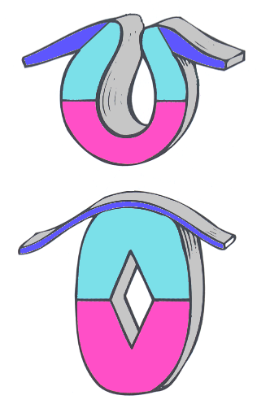
Die Entwicklung des Neuralrohrs (Querschnitt)
Oberflächen-
ektoderm
Neuralgrube
(Sulcus neuralis)
Konvergenz der Falten
sensorisch
Deckplatte
Schließen der Neuralfalten
motorisch
Flügelplatte (Lamina alaris)
Neuralrohr
(Tubus neuralis)
Neuralkanal (Canalis neuralis)
Grundplatte (Lamina basalis)
Bodenplatte

Slide 45
Regel von Bell-Magendie
dorsal
sensorisch
ventral
motorisch
Ultraschall: erste Fetalbewegungen werden an der 7-8. Wochen detektiert.

Slide 46
2.2. Verschluß des Neuralrohres

Slide 47
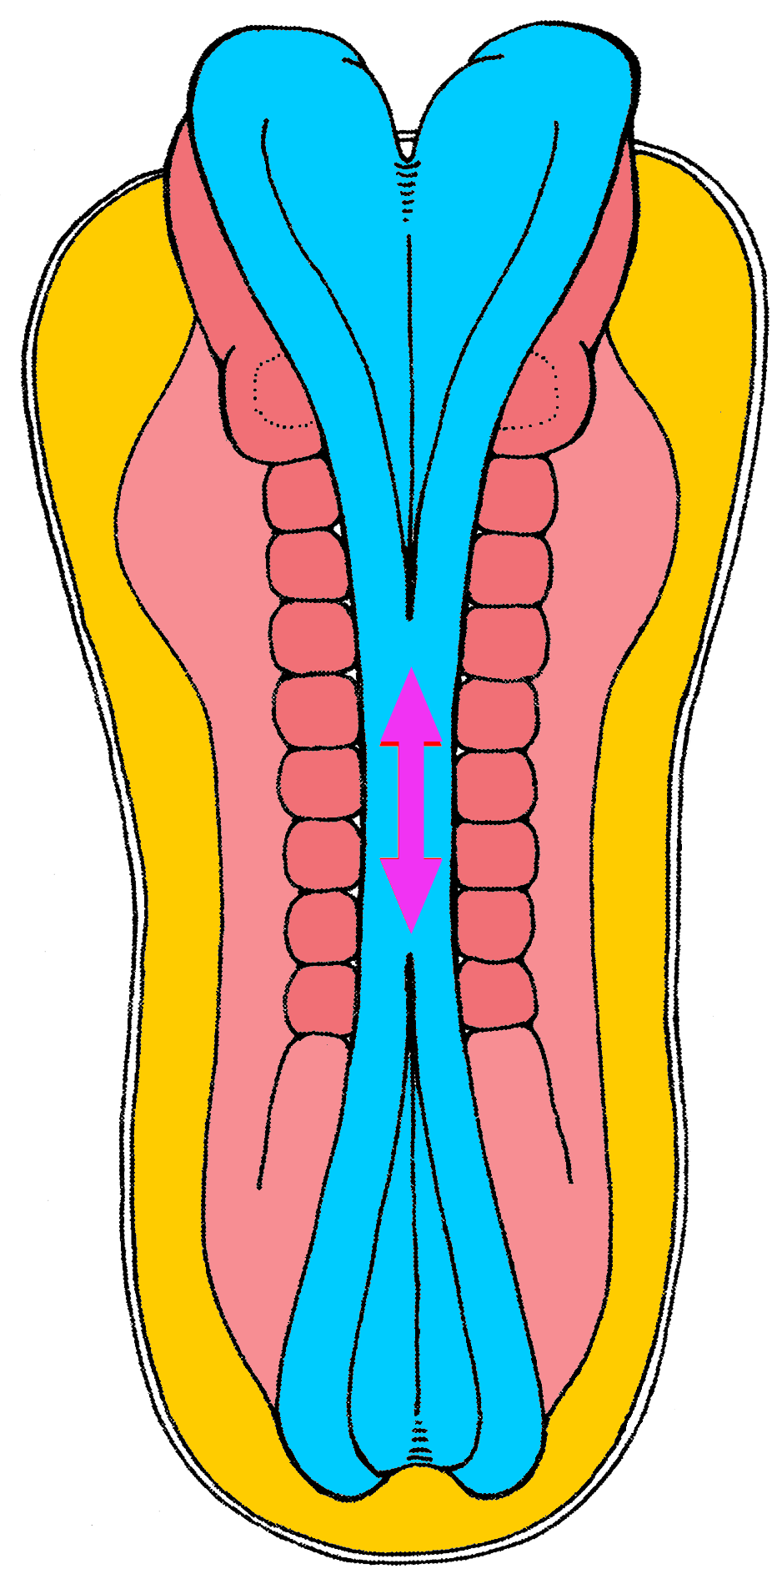
Neuroporus anterior
Reißverschluß-artige Schließung des Neuralkanals
Hier ist nur eine Startstelle für Fusion gezeigt!
Neuroporus posterior

Slide 48
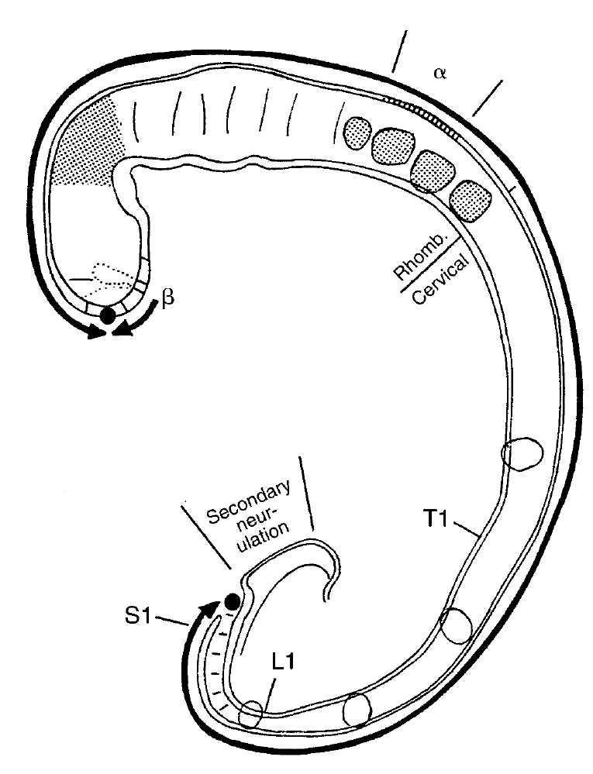
The neural tube at the middle of Stage 12, showing the two regions of fusion of the neural folds. Arrows indicate the direction of fusion, and black dots show the position of the two neuropores. The fusion of the neural folds begins first at Site α and then at Site β. At it spreads in both directions, ending rostrally as the dorsal lip of the rostral neuropore, which meets the terminal lip from . The first four somites are occipital and are stippled, as is also the mesencephalon. The outlines of somites 10, 15, 20, and 25 are included.
Fusion der Neuralfalten des menshclichen Embryos
(beendet sich am 24 vs. 26 Tage (Larsen) oder 29 vs. 30 Tage (O’Rahilly), hinsichtlich der vorderen und hinteren Neuroporen).
Fusion beginnt an mehreren Stellen, hier werden 2 gezeigt: α und β. Fusion beginnt zuerst an der Stelle α (d.h. in der okzipitalen Regio), und dann bei β.
Es bedeutet, dass es mehrere Startstelle gibt. (Nach neueren Untersuchungen: 5!)
Notes:
O’Rahilly, Teratology, 2002

Slide 49
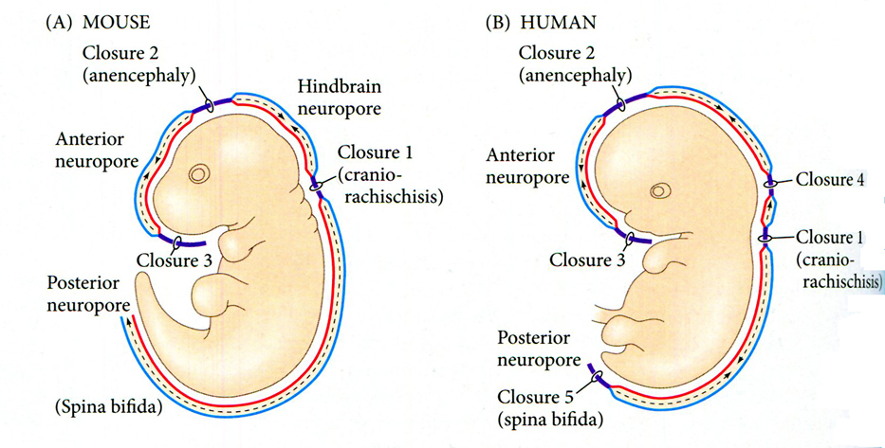
Notes:
Bassuk and Kibar 2009

Slide 50
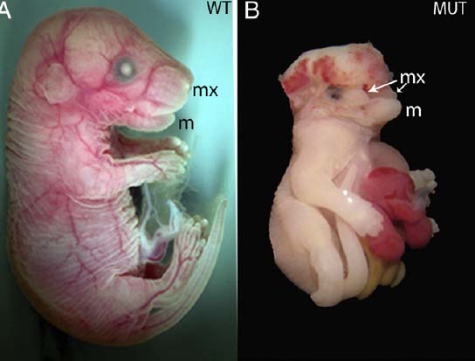
Grainyhead like 2, Grhl2 Mutation: es gibt mehrere Genen, deren Mutation für zum Ausbleiben des Schließens vom Neuralrohr, wie Pax3, Shh, Tfap2, und Grhl2

Slide 51
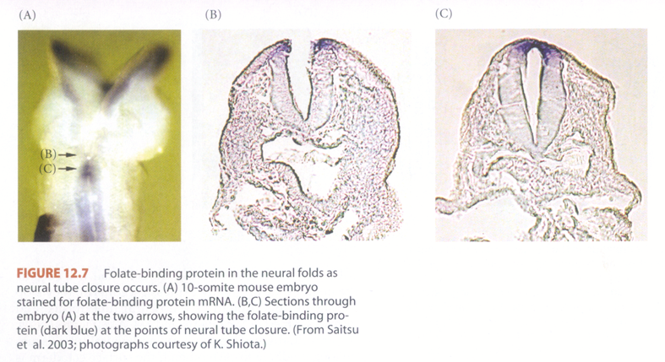
Die Häufigkeit von Verschlußstörungen des Neuralrohres sind durch prophylaktische Versorgung der Trächtigen (und vor der geplanten Trächtigkeit) mit Folsäure drastisch reduziert.
Folsäure (Vitamin B₉) reichert sich in den späteren Fusionsregionen der Neuralplatte an. die Bilder zeigen in situ Hybridisierung für Folsäure-bindendes Protein.
Notes:
Gilbert, Developmental Biology, 9. Auflage, Sinauer, 2010

Slide 52
2.3. Sekundäre Neurulation

Slide 53
Sekundäre Neurulation
Kaudaler Teil (Mensch: Sakralmark) des Zentralnervensystems entwickelt sich nicht aus der Neuralplatte durch Neurulation, sondern
aus dem Mesoderm der Schwanzknospe!
Es passiert nach dem Schluss des kaudalen Neuropores.
In der Schwanzknospe bilden die mesodermalen Zellen eine große Zellklumpe. Diese wird später, mit zentraler Höhlenbildung, in ein epitheliales Rohr umgewandelt, das von kaudal mit dem Neuralrohr fusionieren wird.
Ein Chorda entwickelt sich auch aus diesen Mesodermzellen.

Slide 54
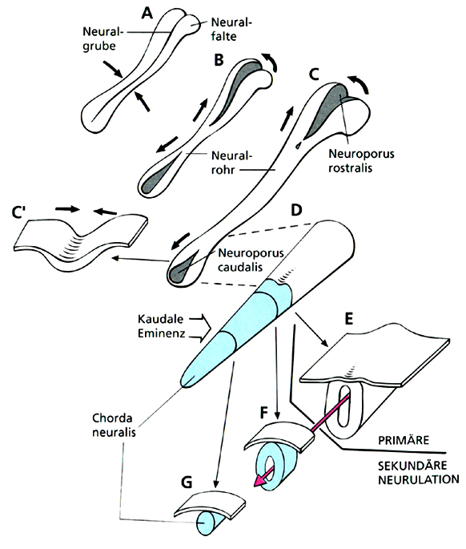
Notes:
O’Rahilly-Müller, Embryologie und Teratologie des Menschen Huber, 1999

Slide 55
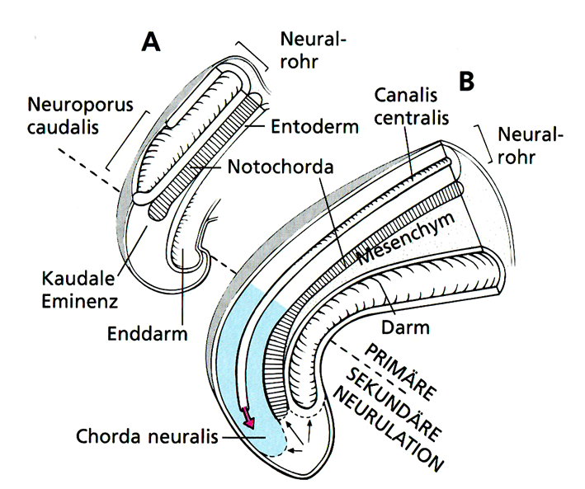
4 EW
4,5 EW
Notes:
O’Rahilly-Müller, Embryologie und Teratologie des Menschen Huber, 1999

Slide 56


Menschliche Sakralmark entsteht durch sekundäre Neurulation.
Histologische Bilder zeigen sekundäre Neurulation im Kükenembryo.
Notes:
Larsen’s Human Embryology, 4. Auflage, Churchill-Livingstone, 2009

Slide 57
Neurale Strukturen aus Ektoderm
Neuralrohr: ZNS und die aus dem ZNS austretenden Axone in den peripheren Nerven;
Neuralleiste: Nervenzellen an der Peripherie, d.h. Nervenzellen der Ganglien; Ganglienzellen der Peripherie
Plakoden: im Kopf; Riechepithel, Augenlinse, häutiges Labrirynth, teilweise auch die Ganglien der Hirnnerven

Slide 58

Region des Ektoderms, die neurale Strukturen bilden:
Aus dem Neuralrohr entwickelt sich das ZNS
Aus der Neuralleiste entwikeln sich die Nerven- und Gliazuellen der Peripherie
aus den Plakoden entwickeln sich Sinnesorganen und Nervenzellgruppen an der Peripherie
Notes:
Gilbert Dev Biol Sinauer, 2010
If Wnt induces BMP, and is then downregulated, the cells become placodal border cells. (expressing the placode specifier genes Six1, Six4, Eya2),. If Wnt induces BMP, but remains active, the border cells become neural crest (expressing neural crest specifier genes Pax7, Snail2, Sox9). If they receive Wnt only (because the BMP signal is blocked by Noggin or FGF), the ectodermal cells become neural.

Slide 59
Spezifikation des Ektoderms: Kombination verschiedener Signale entscheidet, ob Epiblast/Ektoderm später Neuralrohr, Neuralleiste, neuralen Plakode oder Epidermis bildet. Diese Signale stammen teilweise aus Ektoderm (autokrine Signale), teilweise aus den unter dem Epiblast liegenden Geweben (Chorda, Hypoblast, parakrine Signale).
Wnt: ein, in der Entwicklungsbiologie sehr wichtiges Signalmechanismus (verschiedene Wnt Liganden binden an ihren Rezeptor (Frizzled). Differenzierung des Neuralrohres nötigt Wnt-Signalisation (Epiblast braucht dafür diese Signalmolekülen), und eine gleichzeitige Hemmung des BMP-SÜTweges. Epidermis entsteht, wenn beide (Wnt und BMP) Signalen da sind.
Notes:
Gilbert Dev Biol Sinauer, 2010
If Wnt induces BMP, and is then downregulated, the cells become placodal border cells. (expressing the placode specifier genes Six1, Six4, Eya2),. If Wnt induces BMP, but remains active, the border cells become neural crest (expressing neural crest specifier genes Pax7, Snail2, Sox9). If they receive Wnt only (because the BMP signal is blocked by Noggin or FGF), the ectodermal cells become neural.

Slide 60
Neurale Strukturen aus Ektoderm
Neuralfalte
Neuroektoderm
Neuralleiste
DLHP
Plakode
Oberflächen-ektoderm
Somit
MHP
Chorda dorsalis

Slide 61
Immunofluoreszente Färbung für E-cadherin
Die Neuralleiste-Zellen exprimiren weder E-, noch N-Cadherin, sondern verlieren ihr epitheliales Phänotyp, und werden migratorische (mesenchym-ähnliche) Zellen!
Immunofluoreszente Färbung für N-cadherin
Notes:
Gilbert, Developmental Biology, 9. Auflage, Sinauer, 2010

Slide 62


Slide 63

Die Ausschwärmung der Neuralleiste-Zellen A. ET28. B. ET29.
Notes:
O’Rahilly-Müller, Embryologie und Teratologie des Menschen Huber, 1999

